Slide 1
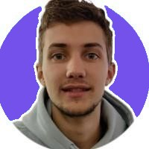
Projet 1
Démarrez votre formation de AI Engineer
Ethan VUILLEMIN

Slide 2

Webinaire de bienvenue
1 session de mentorat/semaine
Espace Student
Channel Slack

Slide 3

Objectif Professionnel
Poursuite d’études
Professionnalisation

Slide 4
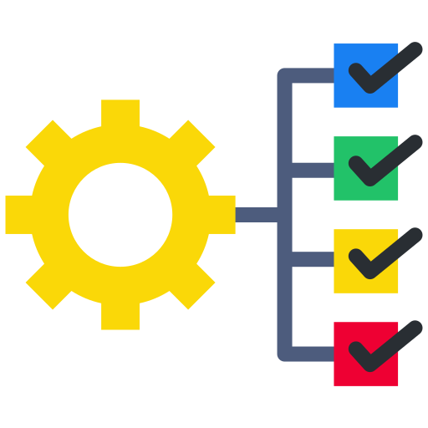



Les projets
Projet 11 & 12
Projet 8
Big Data
Gestion de
projets
Computer Vision
Notes:
. Quels projets vous motivent le plus ? Pourquoi ? 2. Quels projets vous semblent plus difficiles ? Pourquoi ?

Slide 5

Date pévisionnelle de soutenance
Projet 1 : 04/10/2024 Projet 7 : 01/08/2025
Projet 2 : 15/11/2024 Projet 8 : 26/09/2025
Projet 3 : 27/12/2024 Projet 9 : 31/10/2025
Projet 4 : 21/02/2025 Projet 10 : 12/12/2025
Projet 5 : 04/04/2025 Projet 11 :09/01/2026
Projet 6 : 30/05/2025 Projet 12 : 06/02/26/026
Notes:
Ces prévisions tiennent compte du temps maximum que je pourrais consacrer à chaque projet, en allouant 2 heures par jour les jours où je suis en entreprise (en dehors des heures de travail), 1 à 2 jours par semaine pour les cours avec OpenClassrooms (à raison de 8 heures par jour), ainsi que 8 heures le samedi. Au total, cela représente un maximum de 34 à 42 heures disponibles par semaine pour avancer sur ces projets. À noter : Ce total d'heures représente une estimation maximale et il est possible que toutes ces heures ne soient pas systématiquement utilisées chaque semaine de plus, chaque durée de projet a été doublé pour garder une marge de manœuvre

Slide 6





Les Plateformes de partages & Bonnes pratiques
Github
Google Drive
Agile
Notion

Slide 7
DES QUESTIONS ?

Slide 8
Merci
Ethan VUILLEMIN​
07 63 76 58 31
vuilleminethan@gmail.com

